Slide 1









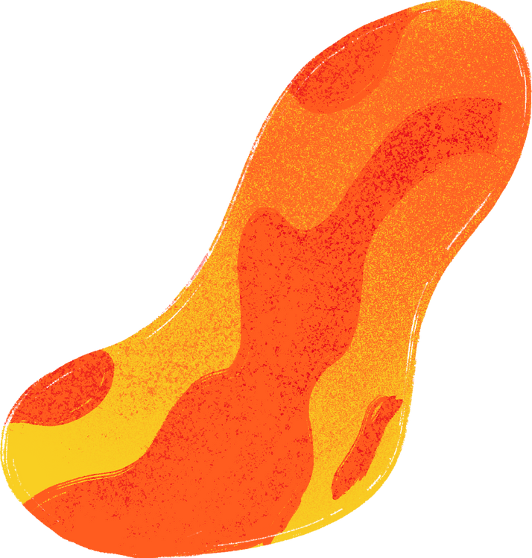


Grupo n°2
PROYECTO DE TÍTULO
“ “
TEAyudo
Integrantes:
Catalina Antilaf
Florencia Cuevas
Matias San Martin
Asignatura: Capstone 004D
1

Slide 2






DESCRIPCIÓN DEL PROYECTO
Nuestro proyecto es una aplicación móvil diseñada para apoyar a niños con trastorno del espectro autista (TEA), especialmente en edades entre los 3 y 10 años, que presenten problemas cognitivos.
2

Slide 3
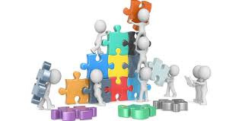
NECESIDAD QUE CUBRE EL PROYECTO
La principal necesidad es trabajar en el desarrollo cognitivo de los niños del espectro autista (TEA), en donde nuestra aplicación va a proponer juegos y ejercicios que fomenten el aprendizaje y el pensamiento lógico, adaptados a las diferentes capacidades de los niños, trabajando además, con sus habilidades de comunicación y habilidades sociales.
3

Slide 4
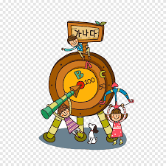
OBJETIVO PRINCIPAL
Fomentar el desarrollo de habilidades sociales, de comunicación, emocionales y cognitivas en niños con espectro autista(TEA)
Mediante actividades interactivas, visuales y personalizables, adaptadas a sus necesidades y niveles de desarrollo.
4

Slide 5
Promover la Autoestima y la Autonomía:
Mediante actividades que refuercen la confianza, motiven la independencia y celebren los logros con refuerzos positivos.
01
OBJETIVOS SECUNDARIOS
Desarrollar habilidades de motricidad fina y gruesa:
Incluir actividades físicas que mejoren la coordinación, el equilibrio y las habilidades motoras.
02
Monitoreo del progreso y ajuste de metas: Incluir herramientas que registren el progreso del niño, identificando áreas de mejoras y ajuste de metas de aprendizaje de manera flexible y continua.
03
5

Slide 6
MUCHAS GRACIAS
6

